Slide 1
haproxy – heartbeat – nginx
Leopoldo Castillo Maldonado
Juan Esteban Moreno López

Slide 2
haproxy – heartbeat – nginx
ÍNDICE
Introducción.
1.1. Conexión de los servidores.
1.2. Configuración fichero /etc/hosts
Configuración interfaces.
Heartbeat.
3.1. Definición.
3.2. Instalación y configuración.
HAProxy.
Nginx.
Funcionamiento.
Wireshark.
Referencias

Slide 3
1. Introducción
Vamos a configurar una granja web con alta disponibilidad con balanceo de carga en Ubuntu Server 12.04 utilizando HAProxy, HeartBeat y Nginx.
Para ello vamos a crear 5 máquinas virtuales:
haproxy1 – Es el balanceador maestro (ejecuta Heartbeat y HAProxy) [Dirección IP: 192.168.1.101]
haproxy2 – Es el balanceador secundario (failover) (ejecuta Heartbeat y HAProxy) [Dirección IP: 192.168.1.102]
web1 – Primer servidor web (ejecuta nginx) [IP address: 192.168.1.103]
web2 – Segundo servidor web (ejecuta nginx) [IP address: 192.168.1.104]
web3 – Tercer servidor web (ejecuta nginx) [IP address: 192.168.1.105]

Slide 4
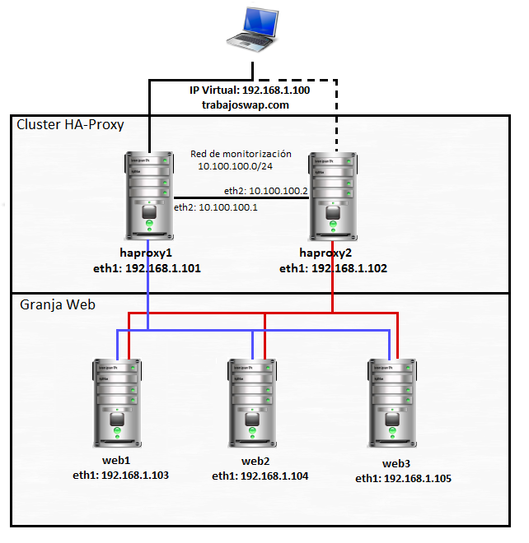
1.1 Conexión de los servidores.

Slide 5
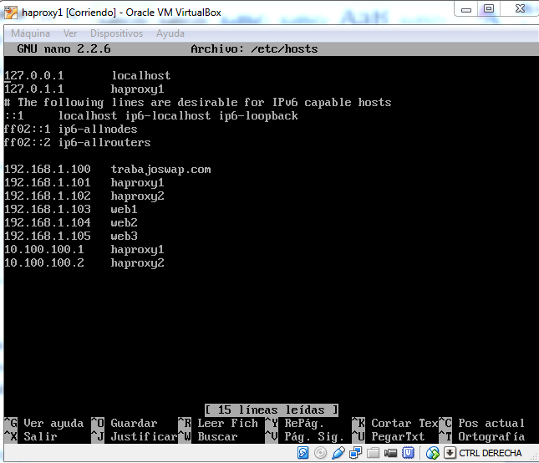
1.2. Configuración del fichero /etc/hosts.
Añadimos lo siguiente en cada uno de los archivos “/etc/hosts” para asegurarnos de que todas las máquinas pueden resolver los nombres de host:

Slide 6
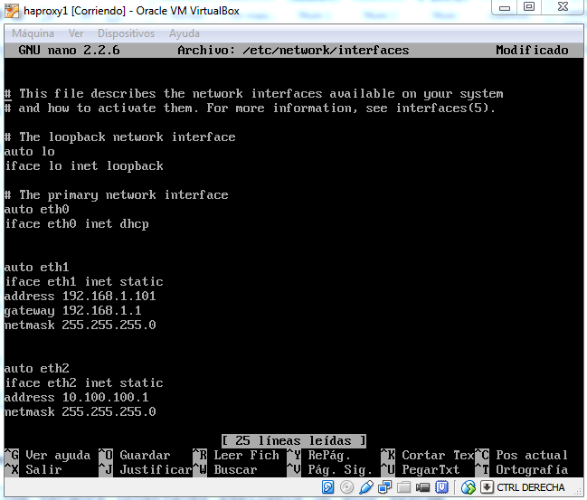
2.Configuración de interfaces

Slide 7
2.Configuración de interfaces
Para nuestro segundo balanceador ponemos la misma configuración cambiando únicamente la ip de la interface eth1 por 192.168.1.102 y la ip de la interface eth2 por 10.100.100.2.
En los servidores web, también cambiamos la ip de la eth1 por 192.168.1.103, 192.168.1.104, 192.168.1.105, respectivamente pero no configuramos la interface eth2 ya que esta la utilizan los balanceadores para el servicio heartbeat.
Una vez finalizada la configuración reiniciamos el servicio de red con el siguiente comando:
$ sudo service networking restart

Slide 8

3.Heartbeat: Definición
¿Qué es heartbeat?
Heartbeat es un demonio que proporciona infraestructura de servicios de clúster a sus clientes. Esto permite a los clientes saber sobre la presencia (o desaparición) de los procesos en otras máquinas e intercambiar fácilmente mensajes con ellos.

Slide 9
3.2 Instalación y configuración
Instalación.
Para instalar heartbeat en Ubuntu ejecutamos el siguiente comando en ambos balanceadores:
$ sudo apt-get install heartbeat
Esto creará un directorio en “/etc” llamado “ha.d”, donde vamos a crear. estos tres ficheros de configuración:
ha.cf
authkeys
haresources

Slide 10
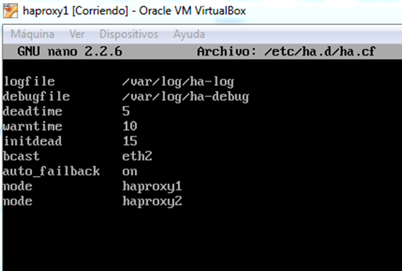
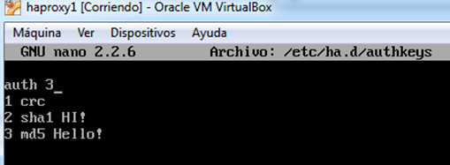
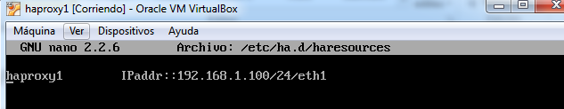
3.2 Instalación y configuración

Slide 11
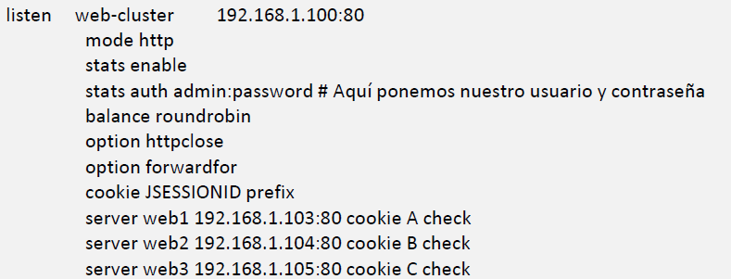
4.HAProxy
La configuración en ambos servidores es idéntica de nuevo por lo que añadimos las siguientes líneas en el fichero “/etc/haproxy/haproxy.cfg” de ambos nodos.
Por último, antes de iniciar el servicio HAProxy es habilitar el demonio, de nuevo, este paso es el mismo en ambos servidores:
$ sudo nano /etc/default/haproxy
Y cambiamos: ENABLED=0 a ENABLED=1
Ahora iniciamos haproxy con el siguiente comando:
$ sudo /etc/init.d/haproxy start

Slide 12
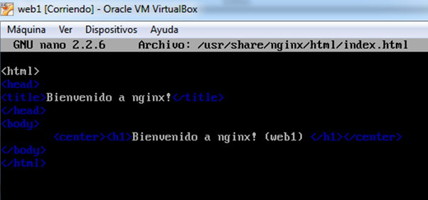
5.Nginx
Instalación:
$ sudo apt-get install nginx
Para probar que el balanceador funciona correctamente editamos las páginas de cada servidor web. Para ello abrimos el archivo “/usr/share/nginx/html/www/index.html” y cambiamos el mensaje de bienvenida para cada servidor:

Slide 13

6.Funcionamiento
Ahora, vamos a comprobar el funcionamiento accediendo desde el navegador web a la dirección: http://trabajoswap.com.
Si recargamos la página nos mostrará la página del servidor “web2” y después el “web3” y volvería a “web1” etc… Esto es debido a que en la configuración de haproxy pusimos “balance roundrobin”.

Slide 14
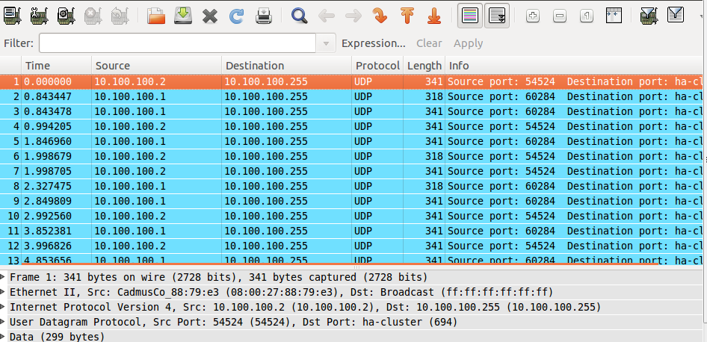
7.Wireshark
Para comprobar si el servidor está activo se envían paquetes UDP broadcast a través de la interface configurada con la directiva bcast en el archivo “/etc/ha.d/ha.cf” manteniendo un registro de la cantidad de tiempo transcurrido desde que cada ordenador conocido envió su último mensaje.

Slide 15
8.Referencias
[1]http://blog.bobbyallen.me/2013/01/21/installing-a-high-availability-web-server-cluster-on-ubuntu-12-04-lts-using-haproxy-heartbeat-and-nginx/
[2]http://linux-ha.org/wiki/Ha.cf#node_directive
[3]https://www.howtoforge.com/high-availability-load-balancer-haproxy-heartbeat-debian-etch
[4] http://www.htforos.com/webmasters/balanceador-carga-alta-disponibilidad-con-haproxy-t3744.html
[5]http://wiki.nginx.org/Main
[6]http://www.haproxy.org/
[7]https://www.wireshark.org/

